Slide 1
আজকের ক্লাসে সবাইকে শুভেচ্ছা

Slide 2
শিক্ষক পরিচিতি
পাঠ পরিচিতি
সম্ভু নাথ রায়
সহকারী শিক্ষক
মনোহরপুরদাখিল মাদরাসা
মনিরামপুর,যশোর
Email- sambho7440@gmail.com
শ্রেণীঃ- নবম দশম
বিষয়ঃ কৃষি শিক্ষা
অধ্যায়ঃ- ৪থ©
প্রথম পরিচ্ছেদ
পাবদা ও গুলশা মাছের চাষ পদ্ধতি

Slide 3
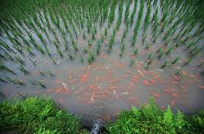
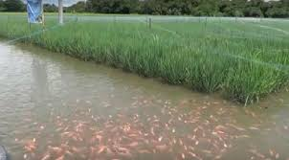
নিচের ছবিতে কি দেখতে পাচ্ছি?
ধান ক্ষেতে মাছ চাষ

Slide 4
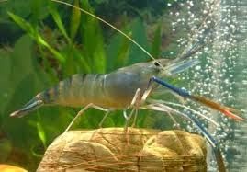
আজকের পাঠ
ধান ক্ষেতে মাছ ও গলদা চিংড়ি চাষ

Slide 5
শিখনফল
পাঠ শেষে শিক্ষার্থীরা-
ধানক্ষেতে মাছ ও গলদা চিংড়ি চাষের সুবিধা গুলি বলতে পারবে।
ধানক্ষেতে মাছ ও গলদা চিংড়ি চাষের জমির আইল তৈরির ধাপগুলি বলতে পারবে।
ধানক্ষেতে মাছ ও গলদা চিংড়ি চাষের জন্য নালা/খাল তৈরির শত© গুলি বলতে পারবে।
মাছের সম্পুরক খাদ্য তৈরি ও প্রয়োগ পদ্ধতি ব্যাখ্যা করতে পারবে।

Slide 6
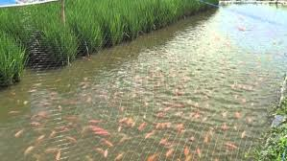
ধান ক্ষেতে মাছ ও গলদা চিংড়ি চাষের সুবিধা
ধানক্ষেতে মাছ ও চিংড়ি চাষ লাভজনক।
একই জমি থেকে একই সাথে ধান, মাছ ও চিংড়ি পাওয়া যায়।
জমির উর্বরতা বাড়ে।
বাংলাদেশে ধানক্ষেতে চিংড়ি চাষের যথেষ্ট সুযোগ সম্ভাবনা রয়েছে।
দেশে চার থেকে ছয় মাস পানি থাকে ৫০-৬০ লাখ হেক্টর জমিতে।
ধানক্ষেতে মাছ ও চিংড়িচাষ করে উৎপাদন বৃদ্ধির সুযোগ রয়েছে।
দুই পদ্ধতিতে ধানক্ষেতে মাছ ও চিংড়ি চাষ করা যায়।

Slide 7
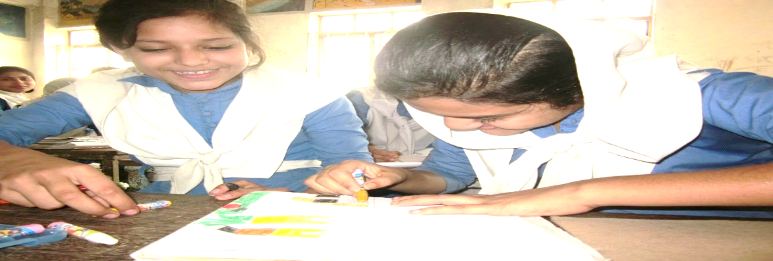
একক কাজ
ধানক্ষেতে মাছ ও গলদা চিংড়ি চাষের সুবিধা গুলি লিখ।

Slide 8
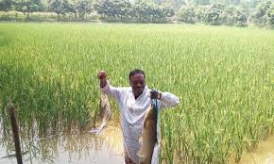
জমি নির্বাচন
জমি নির্বাচন : যেসব জমিতে সারা বছর কিংবা কমপক্ষে ৪ থেকে ৬ মাস পানি থাকে বা ধরে রাখা যায় সেসব জমিতে ধানের সাথে অথবা ধানের পরে গলদা চিংড়ি চাষের উপযোগী। যেসব জমির অংশ বিশেষ একটু বেশি নিচু অথবা জমির ভেতরে নালা কিংবা গর্ত আছে সেসব জমি গলদা চাষের জন্য বেশি উপযোগী। এঁটেল বা দো-আঁশ মাটির ধানক্ষেত সবচেয়ে ভালো। জমি বন্যামুক্ত হতে হবে। ধানক্ষেতের কাছাকাছি পানি সরবরাহ ও নির্গমন ব্যবস্থা থাকতে হবে।

Slide 9
জমির আইল তৈরি বা মেরামত
জমির আইল শক্ত, মজবুত ও উঁচু করতে হবে।
আগে থেকে আইল বাঁধা থাকলে তা মেরামত করে নিতে হবে।
জমিরতলা সমতল করতে হবে।
সাধারণ বন্যায় যে পরিমাণ পানি হয় তার চেয়ে ৫০-৬০ সেন্টিমিটার উঁচু করে আইল তৈরি করা উচিত।
মাছ ও গলদা চাষের জন্য পানির গভীরতা চাষ এলাকায় কমপক্ষে ১ মিটার হলে ভালো হয়।
আইলের পাশে গোড়ার দিকে ৫০ সেন্টিমিটার এবং ওপরের দিকে ৩০ সেন্টিমিটার।

Slide 10
গর্ত বা নালা বা খাল খনন
সমতল জমি
দুই দিকে ঢালু জমি
দুই দিকে ঢালু জমি
সমতল জমি
ধানক্ষেতে মাছ ও গলদা চাষের জন্য আইল বা বাঁধের চারপাশে ভেতরের দিকে খাল অথবা
সুবিধাজনক স্থানে এক বা একাধিক ডোবা বা গর্ত নির্মাণ করতে হবে।
জমির ঢালুর দিকে গর্ত বা ডোবা খনন করা উত্তম।
মোট জমির শতকরা ১৫ ভাগ এলাকায় ডোবা ও নালা করতে হয়।
ডোবা বা নালার গভীরতা ৫০-৬০ সেন্টিমিটার হলে ভালো হয়।
ডোবার সাথে নালার সংযোগ থাকতে হবে। আইল থেকে নালা ১২০ সেন্টিমিটার দূরে থাকবে।
নালা প্রশস্থ এবং হেলানোভাবে/ঢালু করে কাটতে হবে।

Slide 11
জোড়ায় কাজ
ধানক্ষেতে মাছ ও গলদা চিংড়ি চাষের গর্ত বা নালা বা খাল খনন

Slide 12
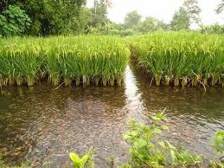
গলদা চিংড়ির আশ্রয়স্থল সৃষ্টি
চিংড়ির জন্য ডোবা বা খালে প্লাষ্টিক বা শুকনা কঞ্চি পুতে চিংড়ির আশ্রয়স্থল তৈরি করতে হবে।
চিংড়ি খোলস বদলের সময় নাজুক অবস্থায় আশ্রয় নিতে পারবে।

Slide 13
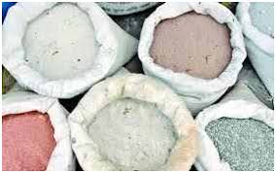
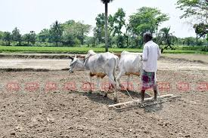
সার প্রয়োগ
ধানের জমি তৈরি
সারের নাম | অনুমোদিত মাত্রা | ১৫% বাড়তি | মোট পরিমাণ | প্রয়োগ সময়
ইউরিয়া | ২০০ | ৩০ | ২৩০ | তিন কিস্তিতে
টিএসপি | ১২০ | ১৮ | ১৩৮ | শেষ চাষ
এমওপি | ৮০ | ১২ | ৯২ | শেষ চাষ
জিপসাম | ৬০ | ৯ | ৬৯ | শেষ চাষ
জমিতে প্রয়োজনমতো পানি দিয়ে ৩-৪টি চাষ ও মই দিয়ে মাটি থকথকে কাদাময় করতে হবে। জমি মই দিয়ে সমতল করতে হবে। ময়লা আবর্জনা আগাছা পরিষ্কার করতে হবে।
সারের পরিমাণ ধানের জাতের ওপর নির্ভরশীল। উফশী জাতে যে পরিমাণ সার দিতে হয় গলদা চাষের জন্য এর চেয়ে ১৫% বেশি সার দিলে ভালো হয়।
ইউরিয়া ছাড়া অন্য সব সার সম্পূর্ণ জমি তৈরির শেষ চাষের সময় মাটিতে মিশিয়ে দিতে হয়। ইউরিয়া সমান তিনভাগ করে ধান রোপণের ১৫, ৩০ ও ৫৫ দিন পর ছিটিয়ে দিতে হবে। উপরিপ্রয়োগের সময় চিংড়িগুলো গর্ত ও নালায় নিয়ে যাওয়া প্রয়োজন।

Slide 14
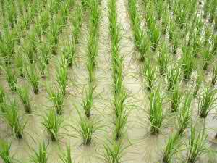
চারা রোপণ
ধানের জাত নির্বাচন
বোরো মৌসুমের জন্য বিআর-১, বিআর-২, বিআর-৩, বিআর-৭, বিআর-৮, বিআর-৯, বিআর-১২, বিআর-১৪, বিআর-১৮, ব্রিধান-৩৫, ব্রিধান-৪৭ ও ব্রিধান-৫৫। আমন মৌসুমের জন্য বিআর-৩, বিআর-৪, বিআর-১০, বিআর-১১, বিআর-২২, বিআর-২৩, ব্রিধান৪০, ব্রিধান৪১, ব্রিধান৪৪ ও ব্রিধান৫৬।
কমপক্ষে এক মাস বয়সের চারা লাগানো দরকার। ধানের লাইন থেকে লাইনের দূরত্ব প্রায় ২৫ সেন্টিমিটার এবং লাইনে গোছার দূরত্ব প্রায় ১৫ সেন্টিমিটার হয়ে থাকে। এরূপ ২/৩টি করে চারামুক্ত গোছাগুলো রোপণ করা যেতে পারে;

Slide 15
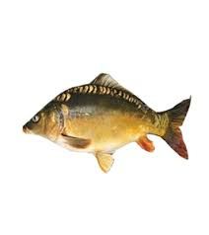
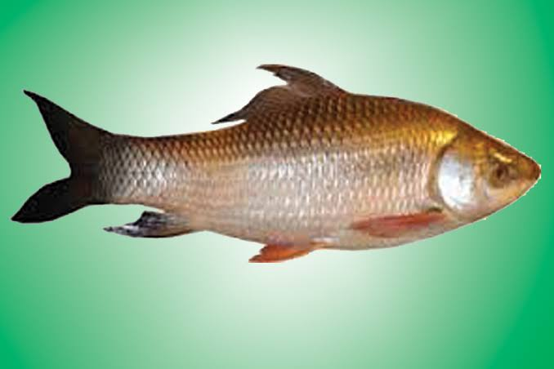
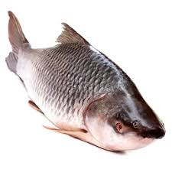
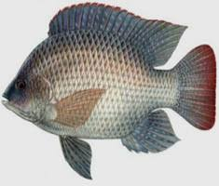
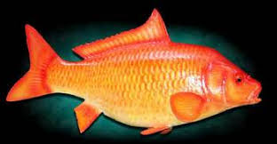
মাছের প্রজাতি নিবা©চণ
রুই
মিরর কাপ©
কাতলা
তেলাপিয়া
জাপানি রুই

Slide 16
পোনা মজুদ
মাছ ও চিংড়ির পোনা ধানক্ষেতে ছাড়ার জন্য যেসব বিষয়ের প্রতি গুরুত্ব দিতে হবে-পোনা ছাড়া ও মজুদের হার : ধানক্ষেতে শুধু চিংড়ির চাষ করতে হেক্টরপ্রতি ১০-১৫ হাজার পোনা ছাড়া যেতে পারে। প্রতি শতকে ৫০-৬০টি পোনা ছাড়তে হয়। পোনা কমপক্ষে ৫ সেন্টিমিটার লম্বা হওয়া উচিত। মাছ চাষের ক্ষেত্রে প্রতি শতকে রাজপুটি, নাইলোটিকা ও মিররকাপ ১০-১৫টি পোনা ছাড়তে হয়।

Slide 17
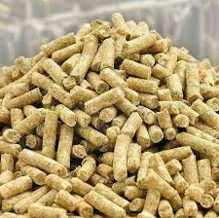
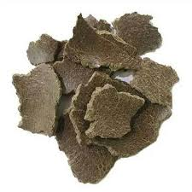
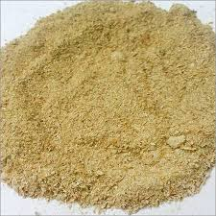
পরিচর্যা
খৈল
ফিসমিল
চালের কুঁড়া
চালের কুঁড়া খৈল ও ফিসমিল 1:1:1 অনুপাতে নিয়ে এর সাথে প্রয়োজনীয় পরিমান আটা পানিতে ফুটিয়ে আঠালো করে উক্ত উপকরনের সাথে মিশিয়ে ছোট ছোট বল তৈরি করে মাছ ও চিংড়িকে সরবরাহ করতে হবে। মোট মাছ ও চিংড়ির ওজন অনুমান করে ওজনের ৩-৫% হারে খাবার তিন ভাগ করে সকাল,দুপুর ও সন্ধায় প্রয়োগ করতে হবে।

Slide 18
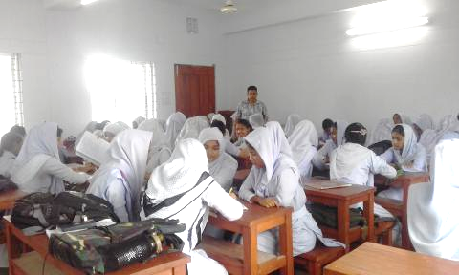
দলীয় কাজ
মাছের সম্পুরক খাদ্য তৈরি ও প্রয়োগ পদ্ধতি ব্যাখ্যা কর।

Slide 19
ধান,মাছ ও চিংড়ি আহরণ
ধান কাটার সময় হলে ক্ষেতের পানি শুকিয়ে চিংড়ি ও মাছ গুলোকে ডোবা বা নালায় এনে ধান কাটতে হবে। এবং ধান কাটার পর মাছ আহরণ করতে হবে।

Slide 20
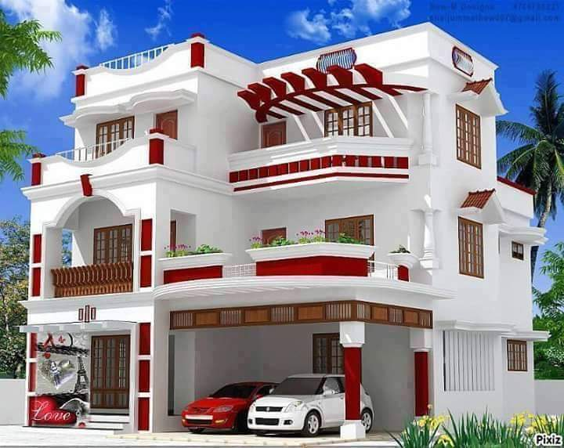
ধানক্ষেতে মাছ ও গলদা চিংড়ি চাষের জন্য নালা/খাল তৈরির শত© গুলি লিখে নিয়ে আসবে।

Slide 21
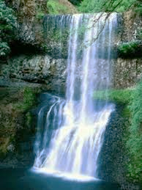
সবাইকে ধন্যবাদ

